Slide 1



Slide 2
BASE LEGAL
+ Prevista no Art.210 da Constituição Federal: "Serão fixados conteúdos mínimos para o ensino fundamental, de maneira a assegurar formação básica comum e respeito aos valores culturais e artísticos, nacionais e regionais.
+ Também no Art.26 da LDB:"Os currículos da educação infantil, do ensino fundamental e do ensino médio devem ter base nacional comum, a ser complementada, em cada sistema de ensino e em cada estabelecimento escolar.“

Slide 3
BASE LEGAL
+ 2013: Diretrizes Curriculares Nacionais para a Educação Básica (DCN): Orientações do currículo por etapa, modalidade e atendendo às diversidades
+ 2014: Lei 13.005/2014 - Plano Nacional de Educação (PNE): Estabelece o prazo de 02(dois) anos para que o MEC, em articulação e colaboração com os entes federados, encaminhe ao CNE, proposta de direitos e objetivos de aprendizagem e desenvolvimento dos educandos do Ensino Fundamental e Médio, precedida de consulta pública.

Slide 4
Base Nacional Comum – Ciclo 2015 e 2016
Mobilização
Discussão Nacional
Discussão nas escolas de educação básica
Consolidação da Base Nacional Comum
Entrega do documento ao Conselho Nacional de Educação
Evento nacional para discussão do documento de referência
Coleta de contribuições em sistema de informação via portal
Consolidação de contribuições das escolas em cada estado
Lançamento do Portal da Base Nacional Comum
Apresentação do documento final da Base Nacional Comum
Reuniões com a Comissão de Especialistas por Área de Conhecimento
Webconferências
Contribuições de universidades e associações acadêmicas e científicas no documento de referência –
Lançamento de campanha nacional em diversas mídias para mobilização das escolas -
Consolidação das contribuições estaduais
Definição e pactuação de estratégia de implementação da Base Nacional Comum
Apoio técnico e financeiro a estados e municípios para a implementação da Base Nacional Comum
Realização de Seminário Nacional para consolidação de propostas estaduais - abr/16
Realização de Seminários Estaduais para consolidação de contribuições no estado
            Fonte: MEC,2015

Slide 5


Datas Importantes...

Slide 6
CRONOGRAMA
Webconferência com os campi | 13/11/2015
Momento de estudo nos campi | 16 a 27/11/2015
Sistematização das contribuições das regionais de Ensino para discussão da BNCC Webconferência – 10h às 12h
Dia “D” – Linguagem | 30/11
Dia “D” – Matemática | 01/12
Dia “D” – Ciências da Natureza | 02/12
Dia “D” – Ciências Humanas | 03/12

Slide 7
CRONOGRAMA
Seminário de Orientações – Comissão Regional Abertura de espaço pela SEDUC nos Municípios | 25/11/2015
Envio das contribuições/campi para PROEN | 10/12/2015
Inserção das contribuições da BNC | Até dia 15/12
Seminários Estaduais | Até final de março de 2016
Envio para o Ministério da Educação no sistema do documento final do estado | Até 15/04/16

Slide 8

A SEDUC abrirá espaço nas escolas para que o IFAM, nos municípios, participe da transmissão do Seminário de Orientações para o dia “D” que ocorrerá no dia 25/Novembro,
(Manhã e Tarde)

Slide 9
Estamos aguardando a definição dos locais da transmissão do Seminário de Orientações para informá-los.

Slide 10
Site...
www.basenacionalcomum.mec.gov.br

Slide 11
CADASTRE-SE...

Slide 12
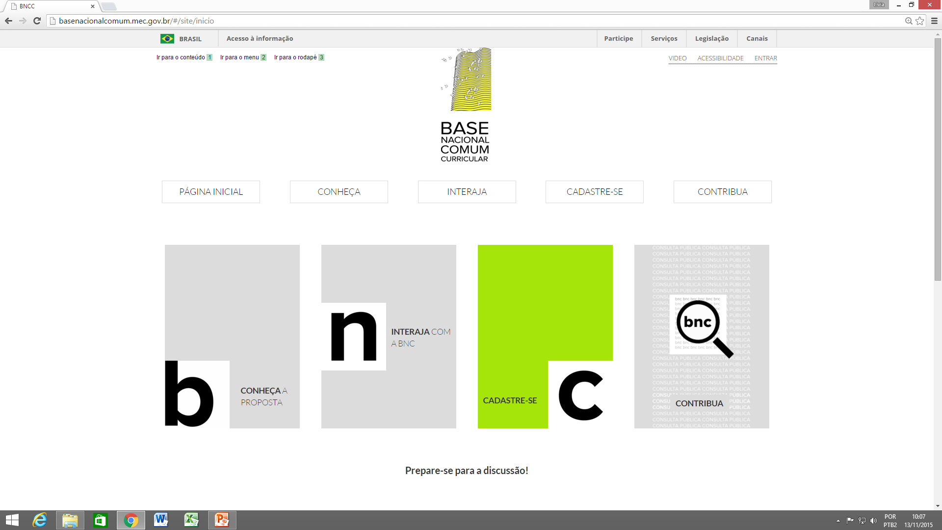

Slide 13
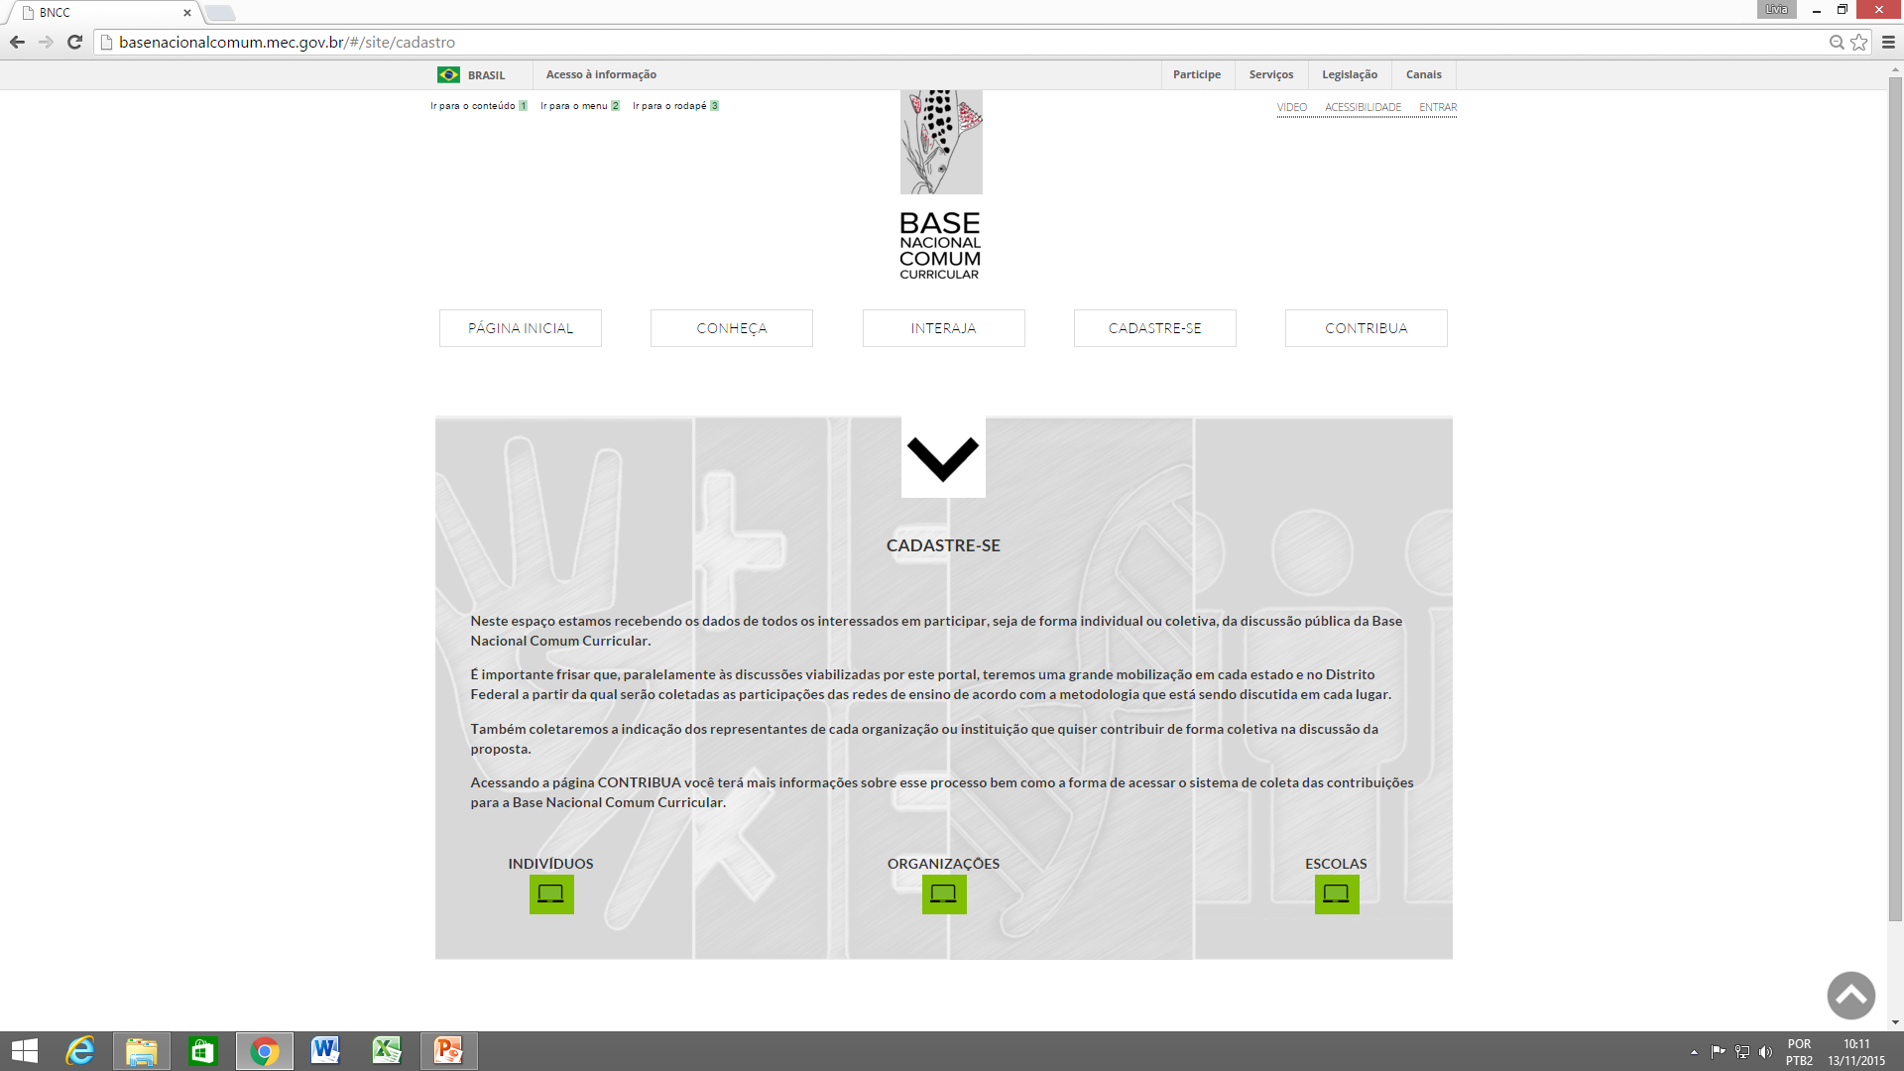

Slide 14
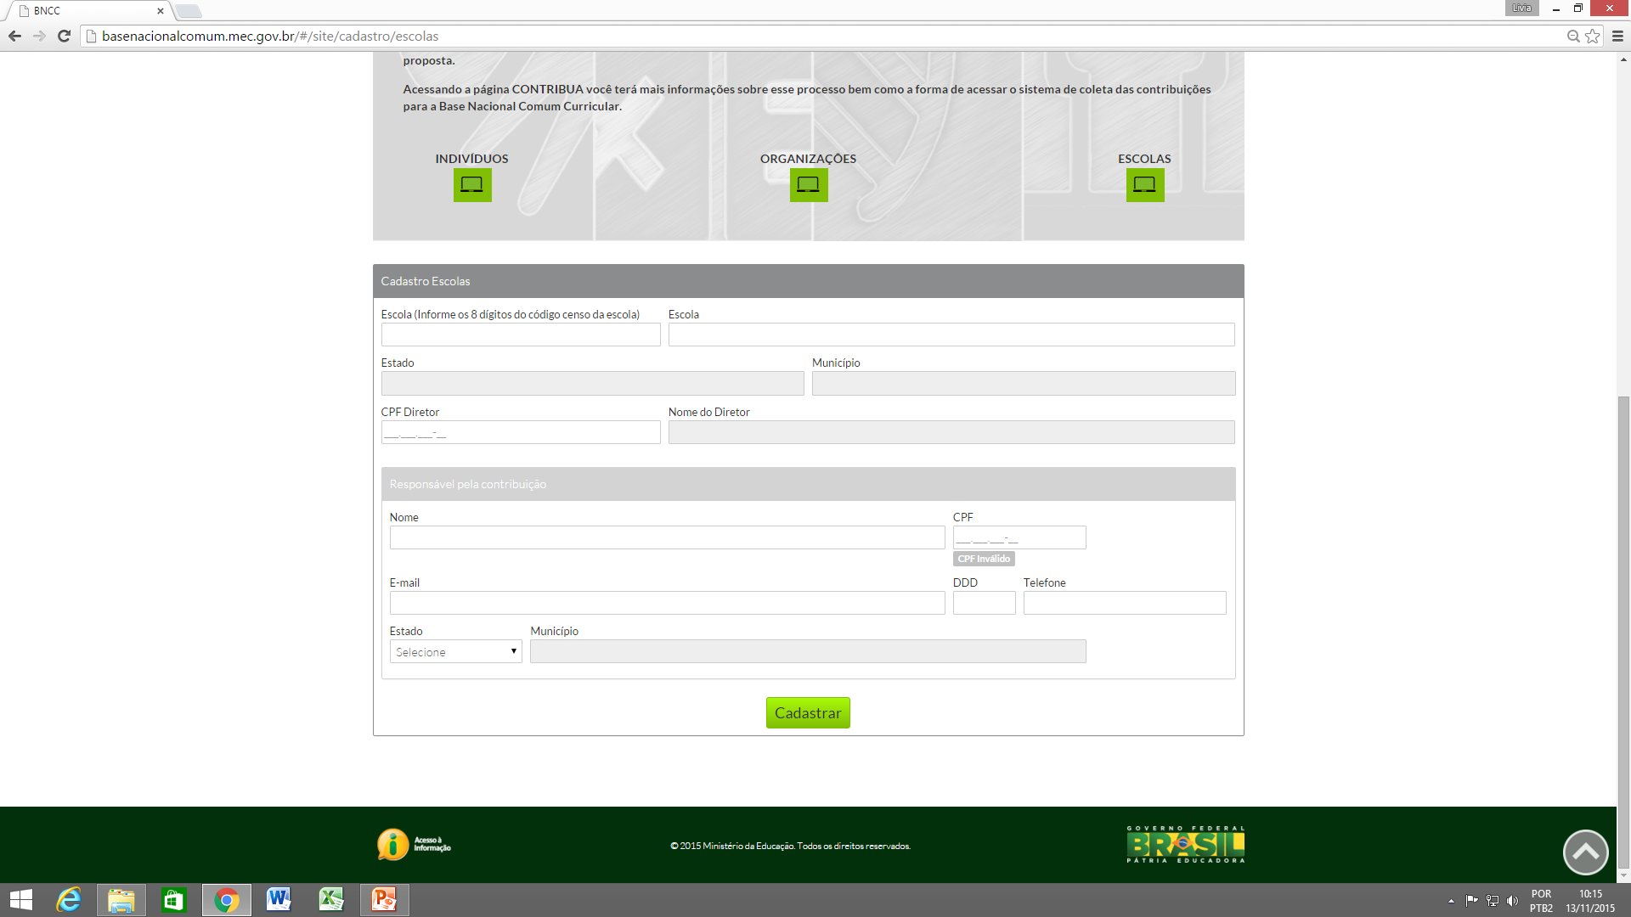

Slide 15
Cadastro da “ESCOLA”
O cadastro está condicionado ao CENSO 2014.
Neste sentido, se houve mudança da Direção Geral do campus, deverá ser utilizado o CPF do diretor cadastrado anteriormente.
Deverá ser indicada uma pessoa que ficará responsável pela inclusão das informações no site.

Slide 16
Cadastro da “ESCOLA”
O cadastro das informações será realizado utilizando o CPF.
Assim, a pessoa responsável pelo cadastro somente contribuirá na inserção das informações, sendo impossibilitada a sua contribuição individual nesse momento.

Slide 17
O momento é de estudo e análise do Documento BASE.
O IFAM precisa contribuir nessa discussão para ter suas reivindicações contempladas, principalmente, em virtude da repercussão na (Re)construção de nossas Matrizes Curriculares.

